Slide 1


Modelo espiral
É um processo evolucionário, ou seja, adequado para softwares que precisam passar por inúmeras evoluções na medida que o desenvolvimento acontece.
Grupo: Carla, Carlos F, Matheus, Rian , Geraldo, João Vitor e Geraldo

Slide 2
Introdução
Criação;
Divisão;
Vantagem;
Desvantagem;

Slide 3
Criação
Criado por Barry Boehm em 1988, o Modelo espiral é uma melhoria do Modelo Incremental e possui esse nome por causa de sua representação, onde cada volta no espiral percorre todas as fases do processo de software. As voltas devem ser repetidas quantas vezes forem necessárias até que o software possa ser completamente entregue.

Slide 4
Divisão
A divisão é feita em quatro setores:
Determinação de Objetivos (Determinação de Objetivos)
Avaliação de Riscos e Alternativas (Risk Assessment and Alternatives)
Desenvolvimento e Validação (Development and Validation)
Planejamento (Planning)

Slide 5
Determinação de Objetivos (Determinação de Objetivos):
Nesta fase, os objetivos específicos do projeto são identificados, juntamente com as restrições e as alternativas disponíveis. É importante entender o escopo, os riscos e as metas do projeto antes de prosseguir.
Avaliação de Riscos e Alternativas (Risk Assessment and Alternatives):
Aqui, os riscos associados ao projeto são identificados e avaliados. Alternativas são consideradas para lidar com esses riscos. Esta fase envolve análise de riscos, resolução de problemas e avaliação de opções de desenvolvimento.
Desenvolvimento e Validação (Development and Validation):
Nesta fase, o trabalho real de desenvolvimento e validação ocorre. Os modelos, protótipos e versões incrementais do software são produzidos e testados. Essa fase é semelhante às fases de implementação e teste em modelos de ciclo de vida tradicionais.
Planejamento (Planning):
O planejamento ocorre no final de cada ciclo da espiral. O progresso é avaliado, os resultados do último ciclo são revisados e o plano para o próximo ciclo é elaborado. Essa fase envolve a tomada de decisões sobre a continuação do projeto.

Slide 6
Vantagens
Flexível e adaptável;
Avaliação de riscos
Envolvimento do cliente
Identificação precoce de erros
desvantagens
Custo Elevado;
Tempo de Desenvolvimento Prolongado;
Requer Habilidades de Avaliação de Riscos;

Slide 7
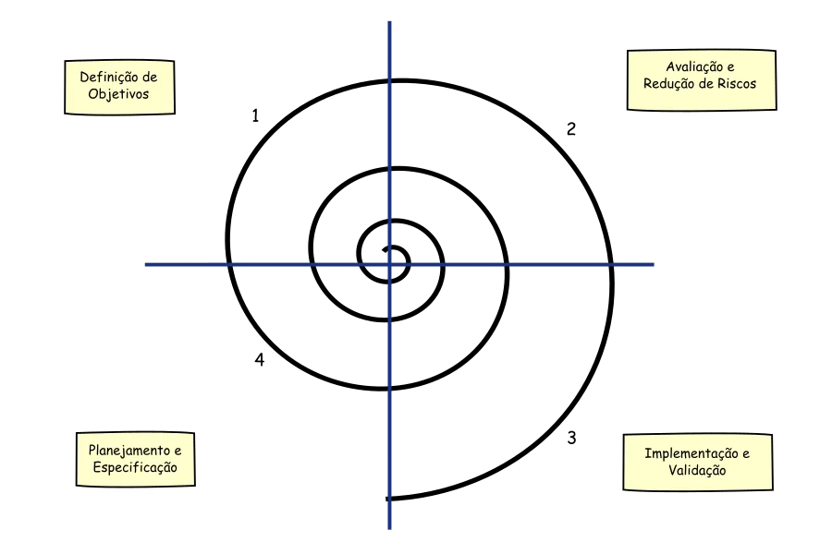
Modelo Espiral

